Slide 1
שכבת הרשת - מבוא
קרדיט – ברק גונן

Slide 2
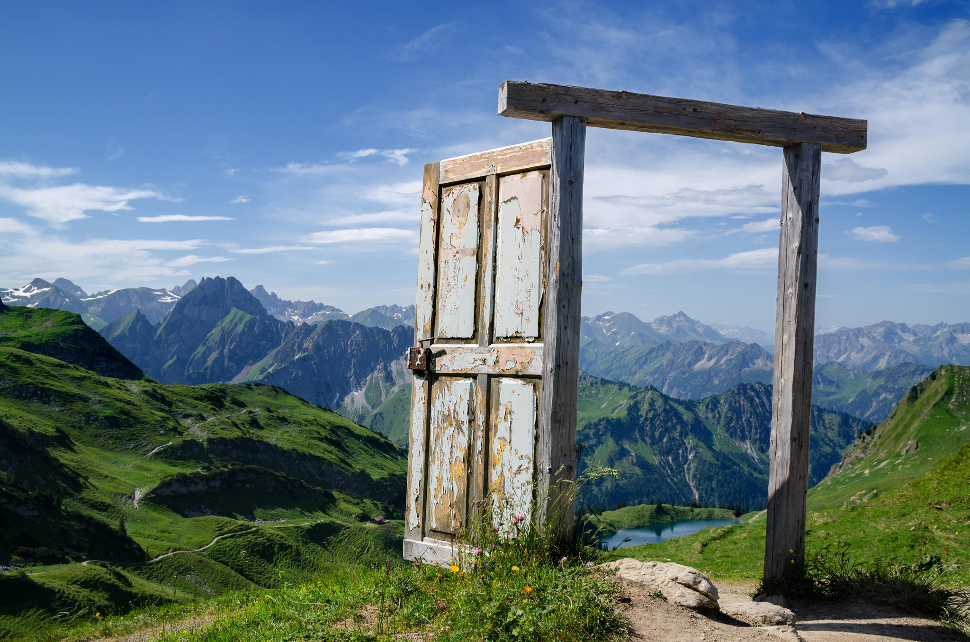
ברוכים הבאים לאינטרנט...

Slide 3
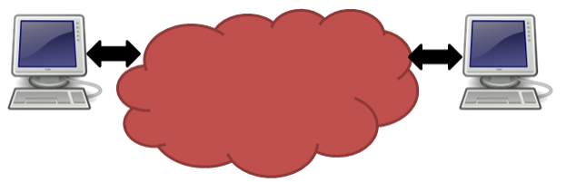
תפקיד שכבת הרשת
למה צריך את שכבת הרשת?
בשכבת התעבורה לא התייחסנו לרשת, התייחסנו אך ורק לשתי נקודות הקצה
שכבת הרשת מספקת את הניתוב ואת השכבה המקשרת בין נקודות הקצה.

Slide 4
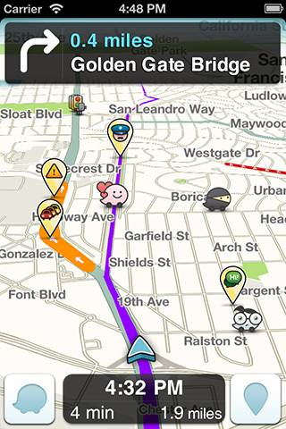
מהו ניתוב?
נרצה להגיע, או לשלוח משהו, מנקודה ליעד
מבין אינספור המסלולים ליעד, נרצה להגיע בנתיב הכי מהיר
אם יש פקק או חסימה, נרצה אפשרות לשנות מסלול

Slide 5
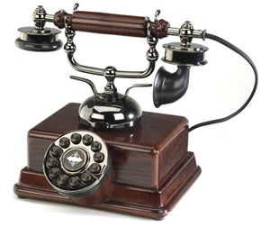
שלב 1 - רשת הטלפוניה
נניח שהקמנו את רשת הטלפון הראשונה בעולם
כל טלפון מחובר לכל האחרים בכבל פיזי
כל חיבור נקרא Physical circuit
רשת כזו נקראת Mesh network
מהו היתרון של רשת זו?
פשטות: כדי להתקשר צריך פשוט לבחור לאיזה כבל הטלפון יעביר את השיחה
וגם אמינות ומהירות
מהו החיסרון?
קשה להרחיב את הרשת. כמה כבלים צריך לפרוש ל-1000 טלפונים...?
וגם עלות

Slide 6

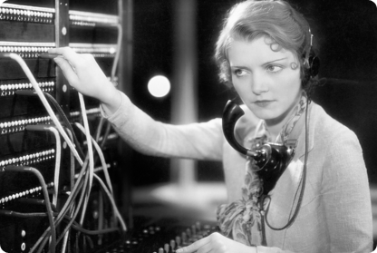
שלב 2: מרכזיה וה-Virtual Circuit
נוסיף רכיב שעוסק בניתוב- מרכזיה
המרכזייה מחוברת לכל הטלפונים
כדי להקים שיחה המרכזייה מחברת, זמנית, שני טלפונים
חיבור זה נקרא Virtual Circuit: הודות למרכזיה, נדמה לטלפונים שיש ביניהם Physical Circuit כמו ברשת mesh
רשת כזו נקראת Star network (כוכב)- כל נקודות הקצה מחוברות לרכיב מרכזי

Slide 7
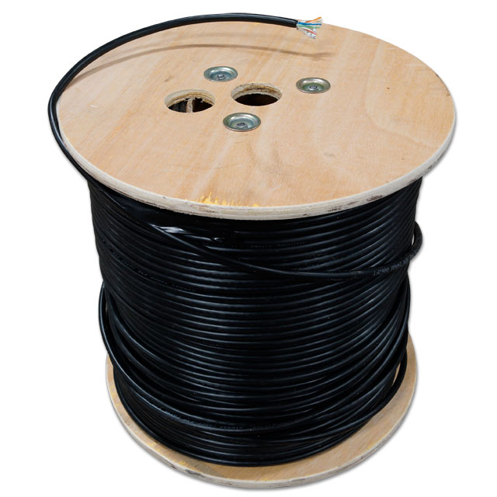
רק שאלה
האם אפשר לחבר מדינה שלמה למרכזיה אחת?
תאורטית כן, אבל חלק מהלקוחות יצטרכו כבלים ממש ארוכים...
מה הפתרון?
ניצור מספר מרכזיות מקומיות, כל אחת מכסה אזור גאוגרפי קרוב
נחבר את המרכזיות המקומיות זו לזו דרך מרכזיה ארצית

Slide 8
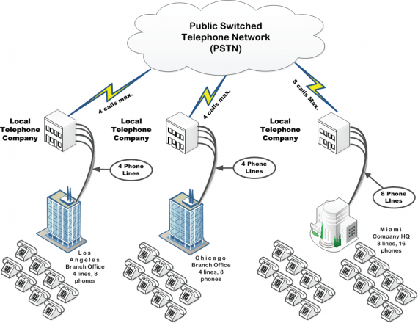
שלב 3: PSTN
PSTN- Public Switched Telephone Network
כאשר מרכזיה מקבלת שיחה בה שני הטלפונים נמצאים ברשת המקומית, היא מבצעת את הקישור
רשת מקומית = אזור חיוג זהה
אם יש שיחה מחוץ לרשת המקומית, long distance call, המרכזייה המקומית פונה למרכזיה הארצית PSTN ומבקשת להקים קשר
קרדיט: www.voicenewengland.com

Slide 9
דוגמה: ניתוב טלפונים ידני
עד שנות ה-70 הקמת Virtual circuit בוצעה ידנית
בדוגמה שלפנינו, משנות הארבעים:
לקוח בלוס אנג'לס מבקש long distance call ליוטה
המרכזיה פונה למרכזיית ניתוב, שקובעת דרך אילו מרכזיות תעבור השיחה עד ליעד
המרכזיה של לוס אנג'לס פונה למרכזיות שנקבעו על ידי מרכזיית הניתוב וכל אחת מחברת את השיחה הלאה עד שנוצר קשר עם יוטה
https://upload.wikimedia.org/wikipedia/en/4/4b/Long_distance_call_Dragnet_1954.ogg
רשת הטלפוניה העולמית עובדת באופן דומה גם היום, למעט הניתוב שמבוצע ע"י מרכזיות ממוחשבות

Slide 10
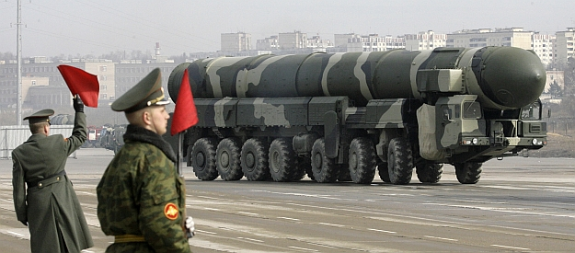
המלחמה הקרה
משרד ההגנה האמריקאי רוצה ליצור רשת מחשבים שתשרוד מתקפת טילים בליסטיים
מודל רשת הטלפוניה בעייתי, חישבו מדוע?
כדי להשבית את הרשת די לפגוע במספר לא רב של מרכזיות PSTN

Slide 11
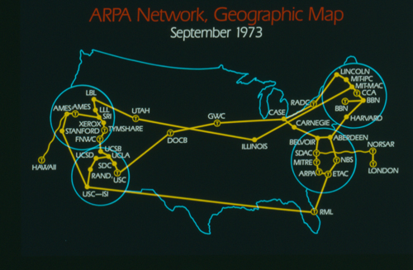
שלב 4: ARPANET
רשת של משרד ההגנה של ארה"ב
קפיצות המדרגה הטכנולוגיות:
הרשת הראשונה בה אין רכיב שליטה מרכזי בניתוב
רשת ניתוב המנות הראשונה Packet switched network

Slide 12
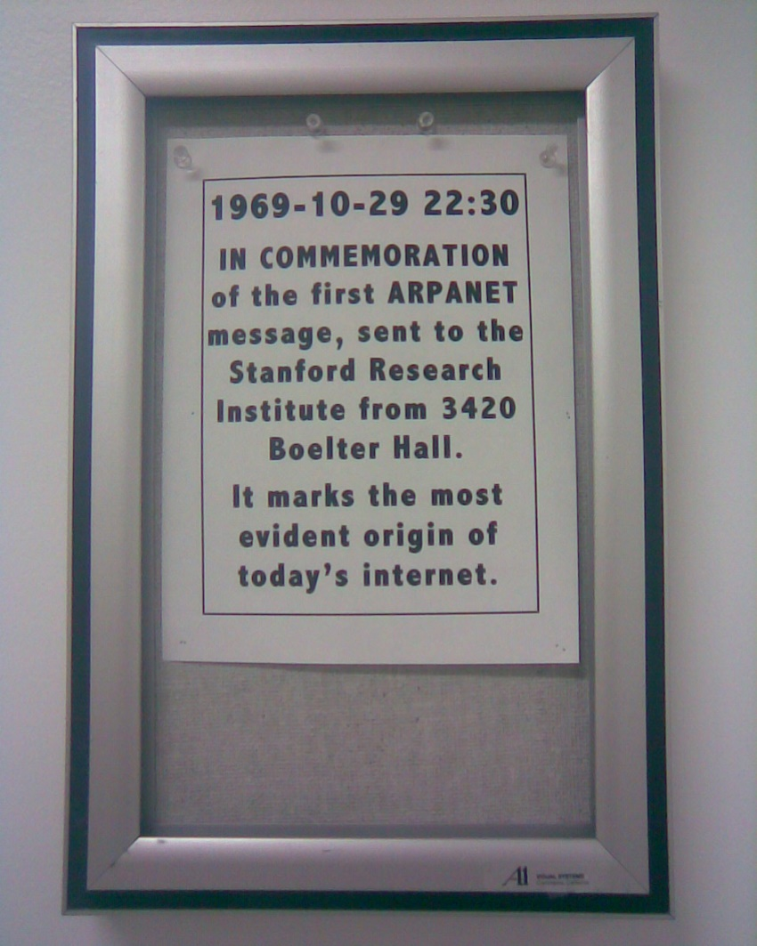
ARPANET- שאלות למחשבה
מדוע רשת שאין בה רכיב מרכזי ששולט בניתוב יותר עמידה לפגיעות?
בין שני מחשבים יש מסלולים רבים
כדי לנתק תקשורת צריך לפגוע בכל המסלולים עד האחרון שבהם
... או לפגוע במרכזיה המקומית- יש המון כאלה, ויתר המחשבים ברשת לא נפגעים
מדוע חלוקת המידע לחבילות תורמת לעמידות התקשורת?
ניתן להעביר כל חבילה בנתיב אחר
אם חבילה לא עברה- לא איבדנו את כל התקשורת, פשוט נשדר אותה שוב

Slide 13
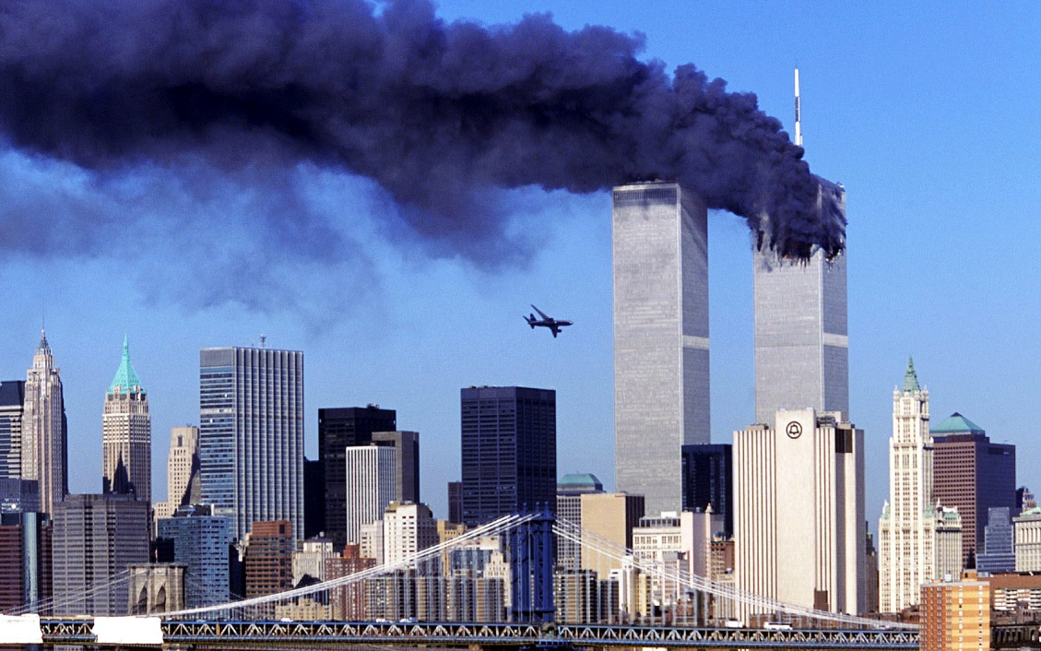
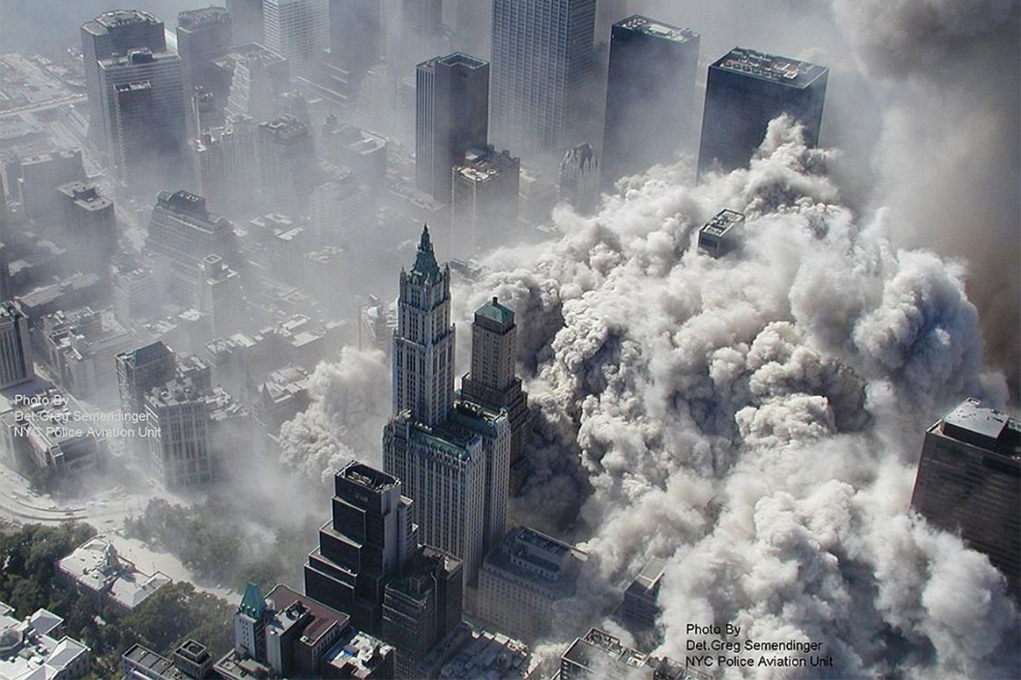
פיגועי ה 11/9/2001
המלחמה הקרה עברה ואנחנו עוד כאן
ב 11/9/2001 שני מטוסים התנגשו במגדלי התאומים בני-יורק
כתוצאה מהכאוס ומהעומס, רשת הטלפונים קרסה
הרשת היחידה שעדיין ניתן היה לתקשר בעזרתה הייתה רשת האינטרנט

Slide 14
Packet Switched Network
ברשת הטלפוניה,Circuit Switched Network:
כשקבענו ניתוב לשיחה הוא נשאר קבוע עד לסיום השיחה*
התווך הפיזי נשמר רק לשיחה שלנו
Packet Switched Network:
התקשורת מחולקת לחבילות
לכל חבילה יכול להיות נתיב אחר ליעד
ביעד החבילות מורכבות מחדש והמידע שנשלח משוחזר
התווך הפיזי מחולק בין כל מי שמשתמש ברשת
* ברשתות סלולריות יש הבדל קטן- הנתיב עשוי להשתנות, אך רק אם הטלפון הנייד נודד בין תאים סלולריים

Slide 15
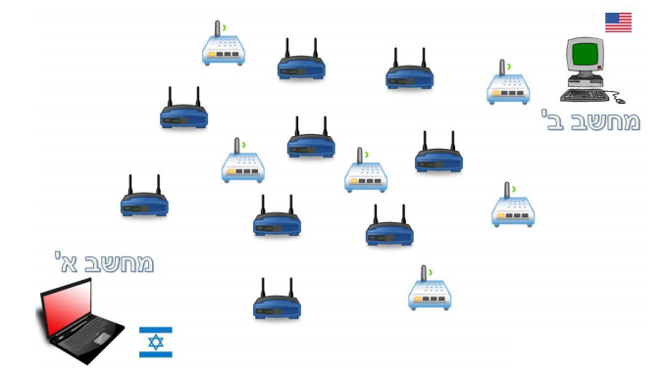
ניתוב
האינטרנט מורכב מהרבה נתבים (routers) אשר מחוברים בניהם
ניתן להתייחס לרשת הנתבים כגרף עם צמתים וקשתות
תפקיד הנתב הוא לנתב כל חבילה שתגיע אליו, דרך הדרך הקצרה ביותר שתוביל אותה לייעדה.

Slide 16
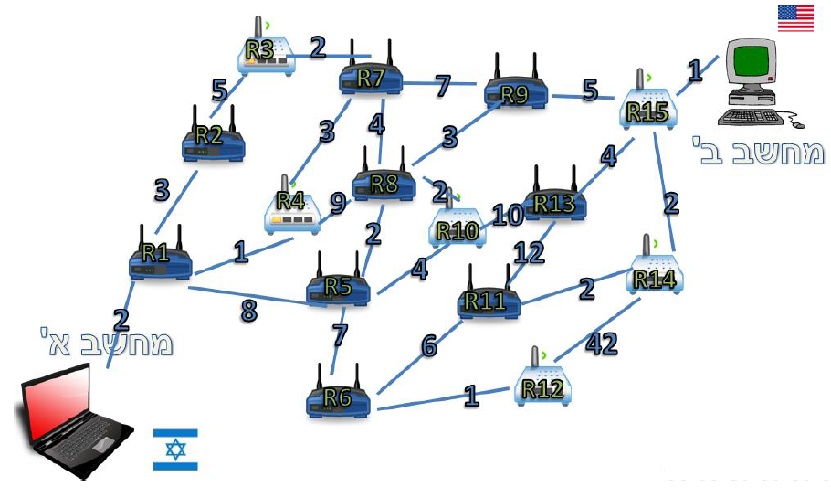
ניתוב – מציאת הנתיב הקצר ביותר
מצאו את הנתיב הקצר ביותר
לכל קשת יש משקל מוגדר

Slide 17
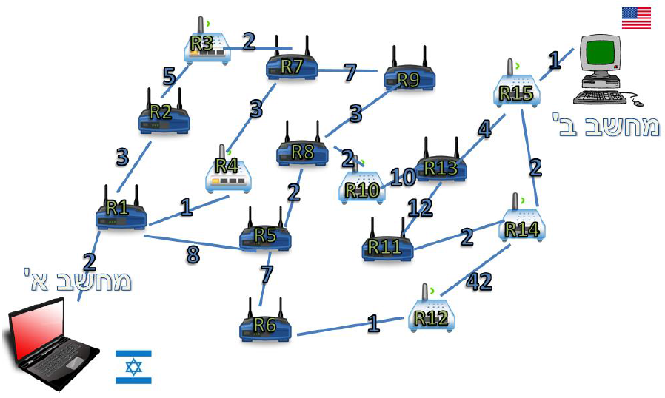
ניתוב ברשת דינמית
חלק מהקישורים "נפלו"
מצאו את הנתיב הקצר ביותר כעת. מה המסקנה?

Slide 18
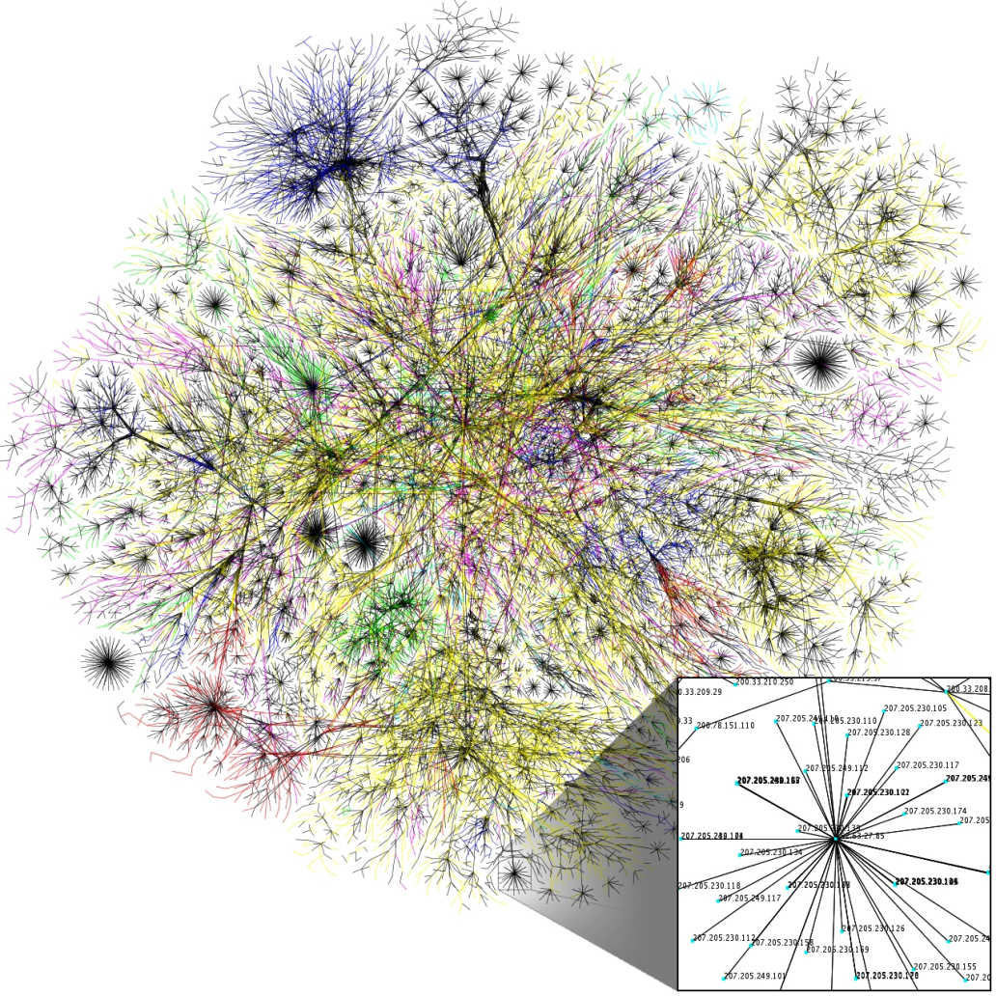
שלב 5: ניתוב ברשת האינטרנט
מה צריך בשביל לבצע ניתוב כפי שקיים ברשת האינטרנט?
רכיבים שיבצעו ניתוב- נתבים Routers
פרוטוקול שישמש לניתוב- IP
אלגוריתם דינמי (מגיב לשינויים) למציאת מסלול ממחשב למחשב
נלמד אודות כל אחד מהחלקים

Slide 19

מהו ההבדל בין רשת star ו-mesh?
מה ההבדל בין physical circuit ו-virtual circuit?
מה תפקיד ה-PSTN?
מהם העקרונות שמקנים לרשת ה-ARPANET עמידות למתקפה?
כעת נוכל להבין את פרוטוקול IP ואיך עובד נתב

